Slide 1

Reading Wikipedia to Answer Open-Domain Questions
北航ACT 李卓然
2020年9月12日

Slide 2
目录
介绍
DrQA系统
数据介绍
实验分析

Slide 3
1
介绍

Slide 4
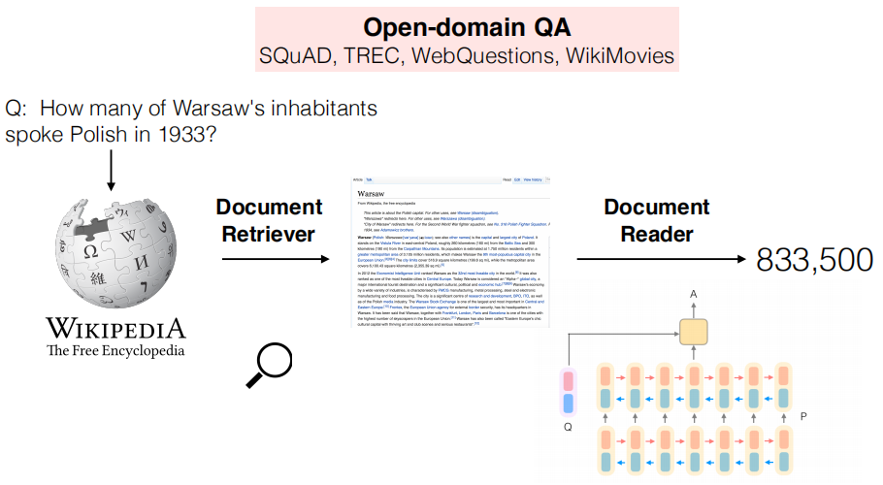
Reading Wikipedia to Answer Open-Domain Questions(2017,Chen,ACL)
这篇文章首次提出使用维基百科解决开放域问答问题。这个机器规模阅读任务结合了文档检索（即找到相关文档）和机器理解（从文档中找到答案范围）两项挑战。该研究结合了基于bigram hashing和TF-IDF匹配的搜索组合，和从维基段落中检测答案的多层RNN模型。
Document Retriever 用于找到相关文档，Document Reader 用于从一个或几个文档中提取答案信息。

Slide 5
2
DrQA系统

Slide 6
Document Retriever
与内置的基于ElasticSearch的Wikipedia搜索API相比，一个简单的排索引查找和词向量模型在许多类型问题评分上都表现得很好。文章和问题都视为带权词袋向量。我们进一步把局部语序和n-gram特征结合起来改进我们的系统。
DR是我们模型的第一部分，给出问题，我们设置返回5个维基文章。这些文章交给下一步处理。

Slide 7
Document Reader
阅读器受最近RNN在阅读理解任务取得成功(2017年)的启发而设计。
给出一个问题q，由l个单词组成{q₁,...,q_{n}}，以及一个或几个文档包含n个段落，每个段落p由m个单词组成{p₁,...,p_{m}}，我们开发一个RNN模型应用到每一个段落，然后聚合预测的答案。

Slide 8
3
数据介绍

Slide 9
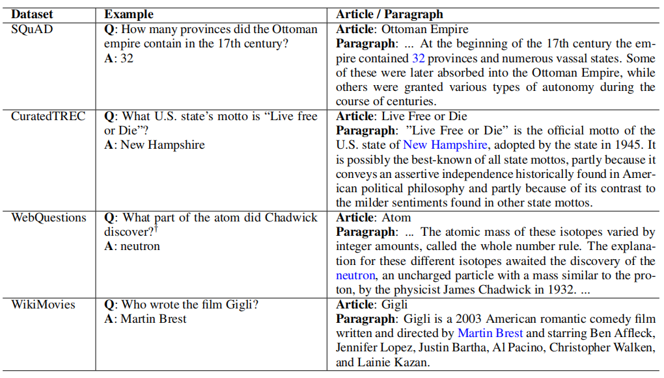
Data
该研究工作主要依赖三种数据：
维基百科作为找到问题的知识资源；
SQuAD数据集是文档阅读器的主要训练集；
三个QA数据集CuratedTREC, WebQuestions, WikiMovies用来补充SQuAD，用于测试开放域问答系统的能力，以及评估我们的模型多任务学习和远程监督的能力。
表１．数据集示例

Slide 10
Wikipedia (Knowledge Source)
本文使用2016-12-21 英文维基百科作为知识资源。每一个网页只有纯文本被提取，删除了所有结构化数据，例如列表和图表等。消除了有歧义的，列表，索引，大纲等后，保留了5075182篇文章，共由9008962个不重复的不分大小写的词构成。
数据：https://dumps.wikimedia.org/enwiki/latest
WikiExtractor script: https://github.com/attardi/wikiextractor

Slide 11
SQuAD( Stanford Question Answering Dataset)
是斯坦福大学开发基于维基百科的机器立即数据集。
包含了87k的训练集，10k开发集，以及大量的测试集只有SQuAD开发人员可以访问。每一个示例是一个从维基文章里提取的段落，并对应一个人工生成的问题。问题的答案就是段落里的一个范围，如果模型预测的答案能匹配则给出高可信度。
两个评测标准：EM(exact string match)和F1得分，用于评价字符集的准确率和召回率的加权平均结果。
我们用SQuAD训练和评估文档阅读器，在给出相关的段落情况。对于在维基百科上的开放域问答任务，我们用SQuAD的开发集的QA对，并要求系统在不给出答案相关段落的情况找到正确的答案范围。即模型需要在给出整个Wikipedia作为资源时回答问题，不需要给出标准SQuAD中的相关文档。

Slide 12
Open-domain QA Evaluation Resources
SQuAD虽然时目前最大最通用的QA数据集，但是其分布是比较专一的。因此我们提出使用其他不同构造方式的问答数据集训练、评测我们的系统，不一定在来自维基百科的上下文回答。
CuratedTREC
WebQuestions
WikiMovies

Slide 13
CuratedTREC
基于TREC QA任务。
我们用最大的版本，包含了2180个问题，从TREC1999，2000，2001，2002提取到。

Slide 14
WebQuestions
回答Freebase KB的问题。通过谷歌Suggest API爬取问题，使用Amazon Mechanical Turk回答问题得到答案，构成数据集。我们使用实体名将每个答案转成文本，以便数据集不引用Freebase ID，并由纯文本构成问答对。

Slide 15
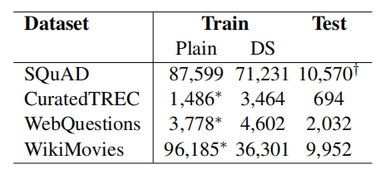
WikiMovies
包含电影领域的96k个问答对。这些示例最初是从OMDb和MovieLens数据库创建的，因此可以通过使用Wikipedia的子集作为知识源（电影领域的标题和文章的第一部分）来回答这些示例。
https://github.com/brmson/dataset-factoid-curated
表２.每个数据集的问题数目
＊表示没有关联段落而不用的训练集；
＋表示SQuAD的开发集。

Slide 16
Distantly Supervised Data
CuratedTREC, WebQuestions和 WikiMovies只包含问答对，而不像SQuAD都有一个关联的文档或段落，因此不能被用于直接训练文档阅读器。基于之前关系提取上的远距离监督(DS)工作，我们自动生成关联段落到这样的示例，然后增加这些示例到数据集。
我们通过以下过程处理问答对建立训练集。首先用检索器搜索到问题top 5的维基文章。这些文章中与答案不完全匹配的所有段落将被直接丢弃。段落短于25个词或长于1500个词的也被过滤掉。如果在问题中我们检测到了任何命名实体，我们将移除所有根本不包含它们的段落。对于每个检索到的页面中的每个其余段落，我们使用问题和20个词的窗口之间的unigram和bigram重叠对与答案匹配的所有位置进行评分，并保留5个重叠度最高的段落。如果段落都没有重叠，则问题被丢弃；否则将发现的对加入到我们的DS训练集。表１和２.
注意我们也可以对SQuAD产生额外的DS数据，可以不在给定的段落中找到答案实体，而是在其他页面或者给定段落的同一页面。我们注意到，DS示例大约有一半来自SQuAD中所用文章之外的页面。

Slide 17
4
实验分析

Slide 18
Experiments
分别展示了文档检索器和文档阅读器的评估结果，然后描述用他们的结合DrQA在开放域文档上基于维基百科进行测试。

Slide 19
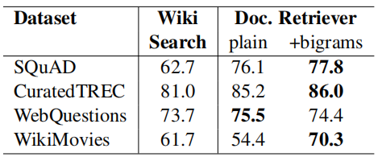
Finding Relevant Articles
表3展示了维基搜索引擎对一个问题搜索到包含答案的文章的表现。我们计算了问题答案在top5结果中至少出现一次的比率。结果显示我们的简单方法由于维基搜索，尤其加上bigrams后更明显。我们也尝试了Okapi BM25检索或通过词嵌入空间的cos距离(问题和文章都作为向量袋)，结果都是非常差的。
表3 文档检索结果

Slide 20
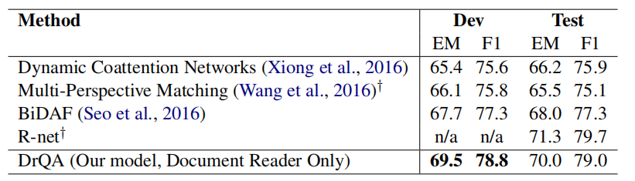
Reader Evaluation on SQuAD
实现细节
使用3层双向LSTM，128个隐藏单元对段落和问题编码。使用Stanford CoreNLP工具集标记化，生成引理，词性，命名实体等。
最后，将所有训练示例按段落的长度排序，并分成32个示例大小的minibatch。
我们用Adamax优化。Dropout设置p=0.3。
结果分析
表4 SQuAD评测结果

Slide 21
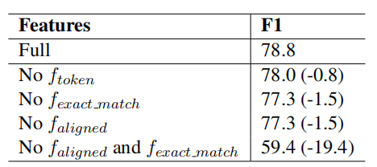
Reader Evaluation on SQuAD
我们的方法超越了当前最好的结果，并且我们的方法是简单的。表5是我们做的消融实验，可以发现没有对应的问题向量特征(只有词向量和一点手工特征)，我们的F1得分依然很高。但是，当f_{aligned}和f_{exact_match}同时移除，评分大量的下降，所以得出结论二者起了相似但重要的作用在特征表示上。
表5 消融分析

Slide 22
Full Wikipedia Question Answering
最后使用四个数据集评估完整的DrQA系统效果。我们比较三个版本的DrQA，评估了使用远程监督和进行多任务学习提供给文档阅读器的训练集的影响(文档检索器不变)。
SQuAD：只在SQuAD上训练的单独文档阅读器模型。
Fine-tune(DS)：在SQuAD上预训练，然后对每个独立的数据集用它的远程监督(DS)数据集精调的文档阅读器模型。
Multitask(DS)：联合SQuAD训练集和所有DS资源的文档阅读器模型。
对完整的维基百科集，我们使用简化的设置(不用f_{token}和f_{exact_match})，因为我们发现这些虽然有助于更精准的理解段落，但对结果并没有什么改变。另外，WebQuestions和WikiMovies提供了一个候选答案列表(如WebQuestions的1.6百万个Freebase实体字符串)，我们限制预测的答案范围必须在这个范围里。

Slide 23
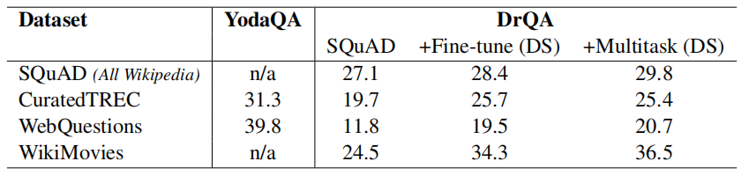
Full Wikipedia Question Answering
尽管和机器理解和无约束问答相比更困难，表中还是提供了可解释的表现。从SQuAD到多任务（DS）的大部分改进可能都不来自任务转移，因为仅使用DS对每个数据集进行微调也可以带来改进，这表明在相同领域中引入额外的数据产生了巨大帮助。但是我们找到的最优单一模型是多任务(DS)系统。
与使用更多冗余数据的QA系统YodaQA相比，看出我们更简单的系统结果CuratedTREC与之相差不大。WebQuestions的结果可能是因为其由结构化的Freebase创建，可以被YodaQA直接使用。
这里和表4相比性能大幅度下降是因为这里是阅读维基百科而不是一个段落。给出正确的文档(不是段落)能达到49.4，说明许多假正例来自高排名的句子。下降的原因可能是，一些删除了上下文后的段落变得模棱两可。
表6 完整的维基百科实验结果

Slide 24
Conclusion
我们通过维基百科作为开放域问答的知识资源，学习了规模机器阅读系统(MRS)任务。单独的MRS系统一般不能解决问题。我们的方法集成了搜索，远程监督，和多任务学习，提供了一个完整系统。在多个基准测试中评估了单个组件以及整个系统，表明了我们方法的有效性。
未来的工作目标是提升DrQA系统性能。有两个明显的角度：(1)文档阅读器聚合多个文档或段落在训练中，限制是一个独立的段落在训练；(2)通过文档检索器和文档阅读器的流水线执行端到端的训练，而不是独立的系统。

Slide 25
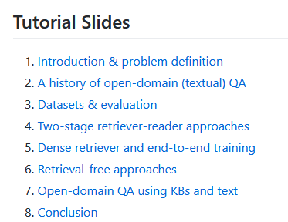
Open-Domain Question Answering(2020,Chen,ACL)
对ODQA提供一个全面的前沿研究的综述。
更多详细在 https://github.com/danqi/acl2020-openqa-tutorial
本文将现有的模型主要分为三类：
1.Two-stage retriever-reader approaches.
两阶段的检索器-阅读器，检索器找到
可能包含答案的文档，阅读器从给出
的段落或文档中找到答案。

Slide 26
Open-Domain Question Answering
2.Dense retriever and end-to-end training.
密集的检索器和端到端训练，第一类检索阶段主要是非机器学习方法。这一类关注于用密集表示代替传统的IR检索方法，但密集表示通常很容易是巨大的搜索空间。一些混合研究使用密集稀疏的表示方法。
3.Retriever-free approaches.
第三类是最近的研究趋势，只依赖于大规模的预训练模型作为隐性知识库，并且不需要在推理期间访问文本数据。这些经过预训练的模型将以零次学习(zero-shot)的方式直接用于回答问题，或者使用问题答案对对其进行微调。由于这些方法不需要检索器，所以称为retriever-free approaches。
4.其他
前面都是基于文本的，最后我们讨论了混合方法，同时使用文本和大的知识库，如Freebase和Wikidata等，并讨论结构化数据如何补充非结构化文字的信息。主要包括(1)如何将结构化引入现有的文本问答里的检索器和阅读器；(2)如何综合这两个异构资源信息，并在上面建立有效的QA模型。

